Slide 1
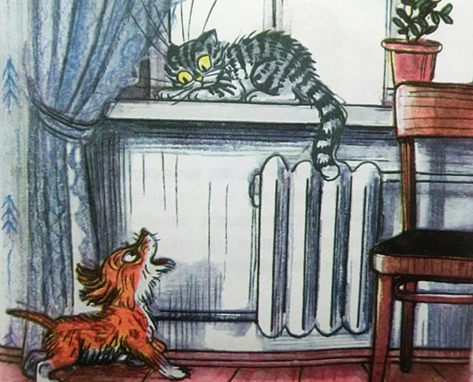
«Путешествие по сказкам Э.Н. Успенского и В.Г. Сутеева»
МБДОУ № 519
Печёркина В.А.
Учитель-логопед

Slide 2
Наша театральная группа

Slide 3
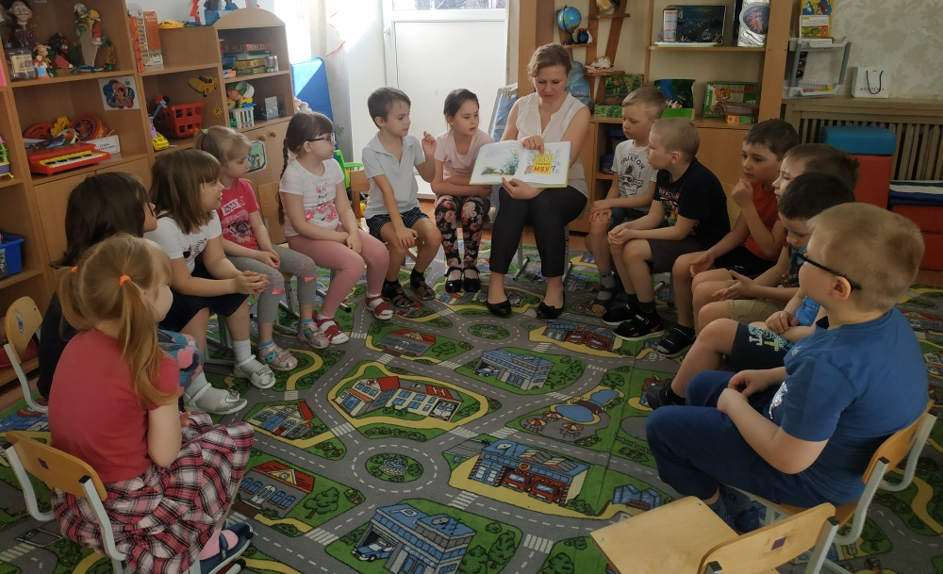
Книги каждый день читали, много сказок мы узнали

Slide 4
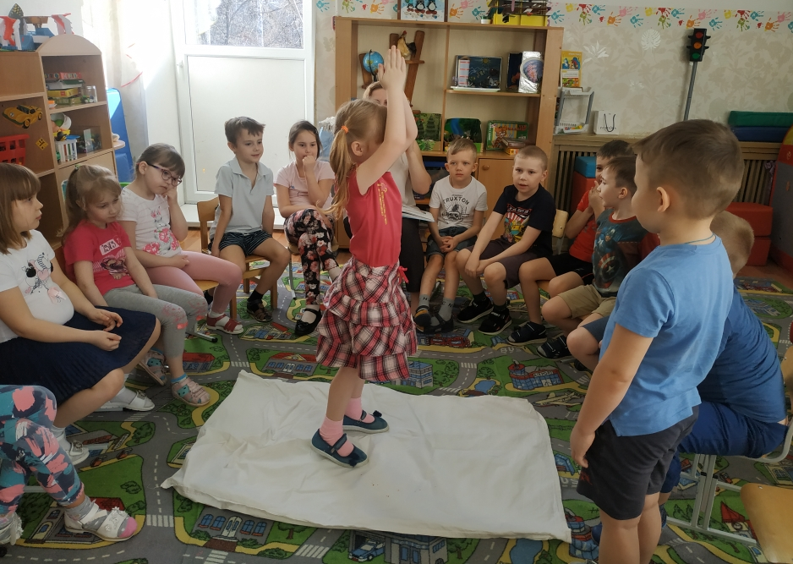
Думали, решали, сказку выбирали.

Slide 5
Очень понравилась нам сказка Сутеева «Кто сказал Мяу?»

Slide 6
Сказку сами мы читали

Slide 7
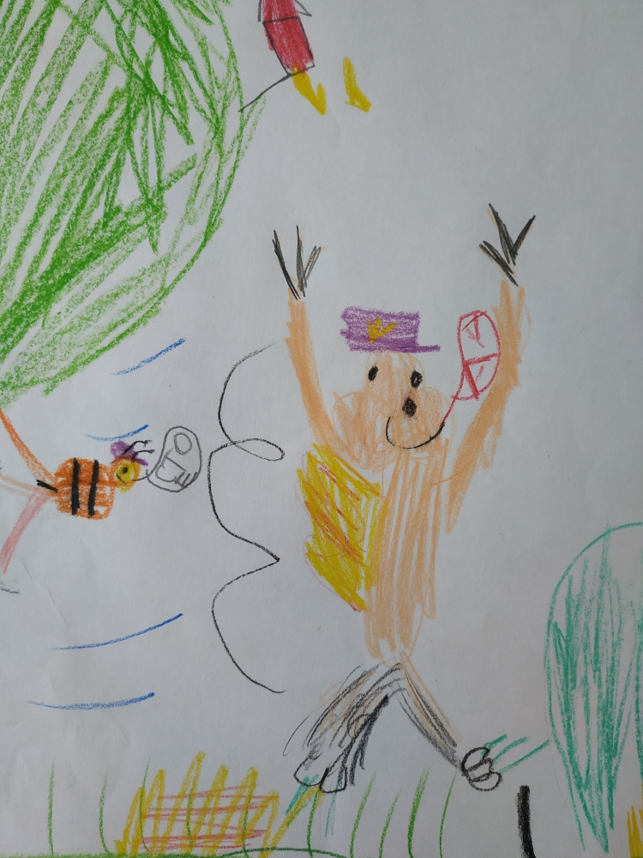
И картинки к ней нарисовали

Slide 8
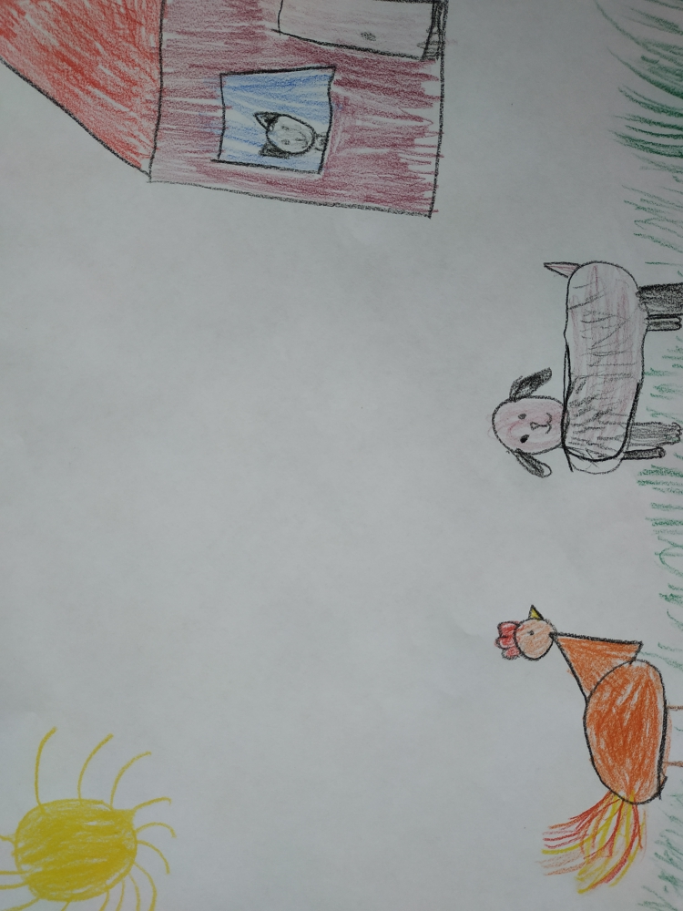

Slide 9
Роли мы распределяли и костюмы примеряли

Slide 10
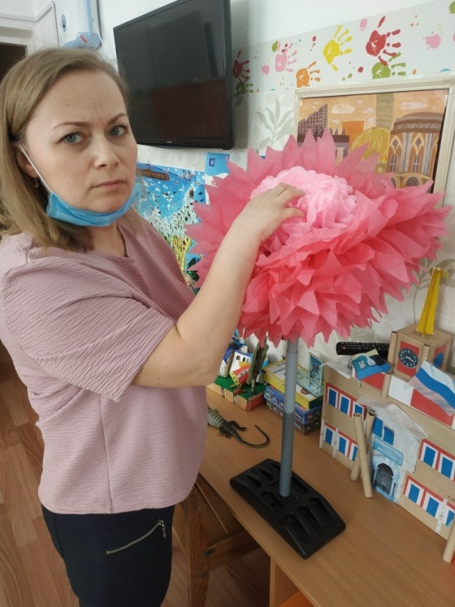
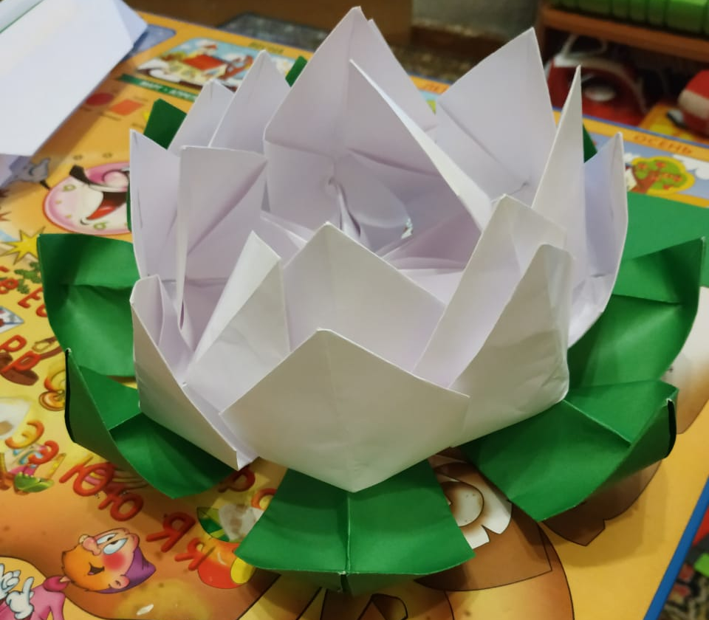
Про декорации мы помнили, своими руками всё исполнили

Slide 11
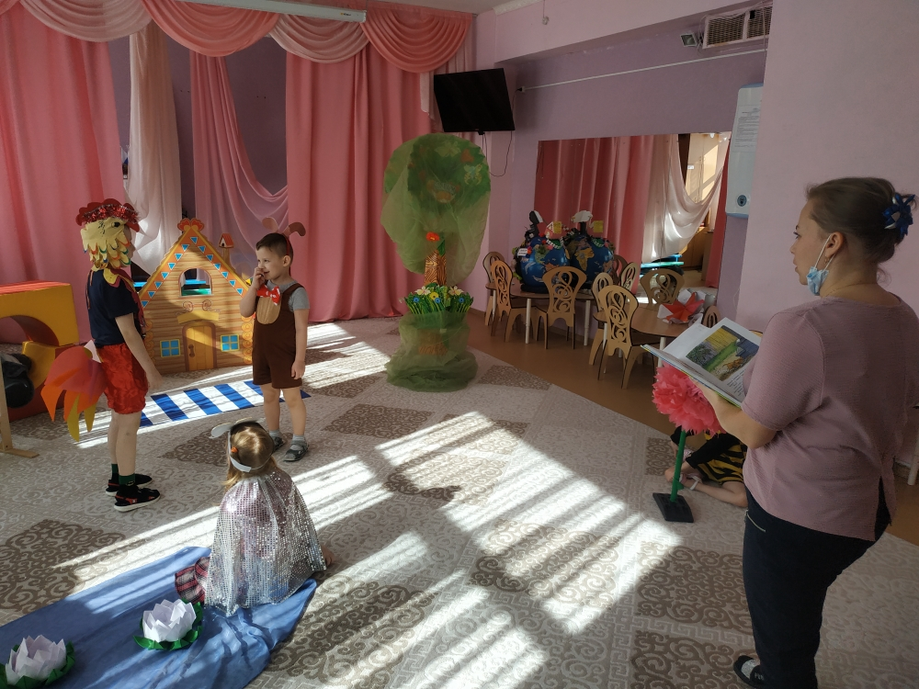
Репетировали в зале и слова запоминали

Slide 12
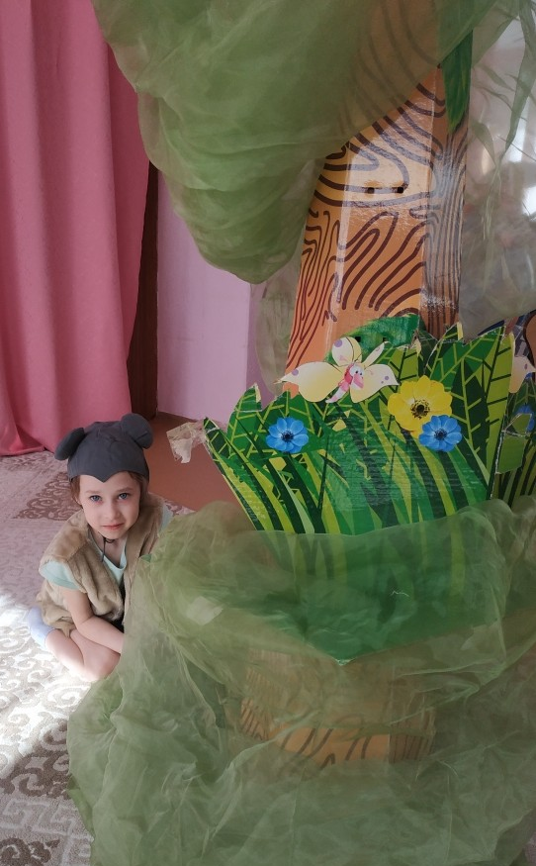
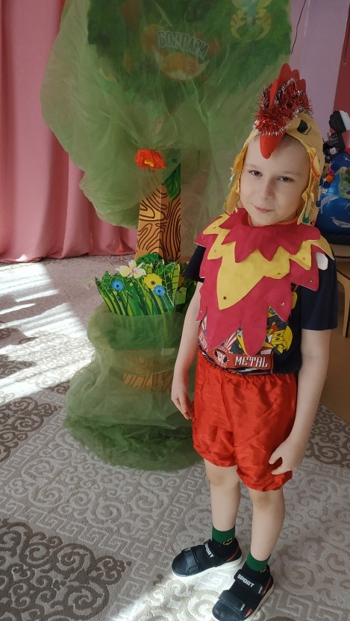
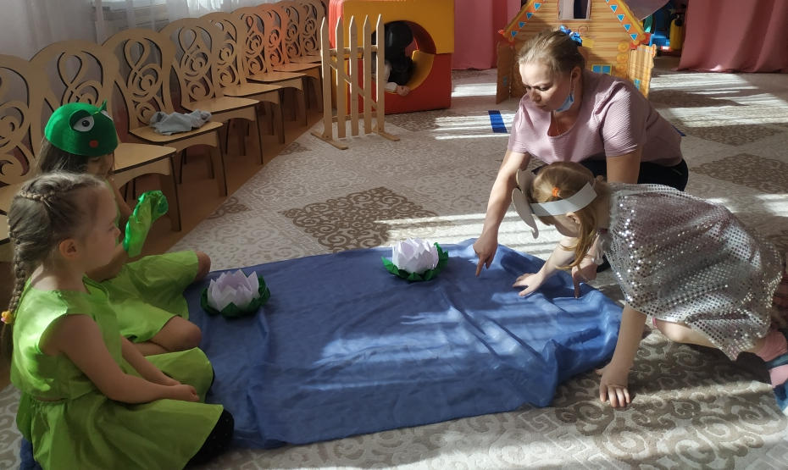

Slide 13
А что получилось у нас, в видеоролике посмотрите сейчас

Slide 14
Спасибо за внимание!

